Slide 1
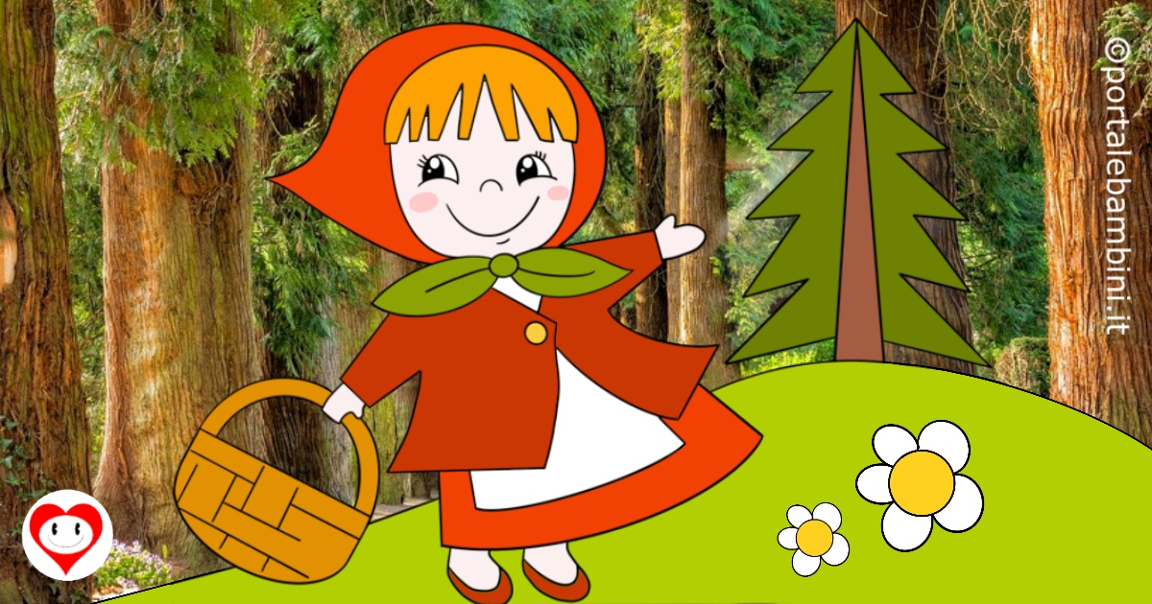
Progetto didattico-educativo a. s. 2024-2025
«Cappuccetto
rosso...
Un viaggio
tra le stagioni»
SCUOLA DELL’INFANZIA
PARITARIA
MATER DEI
BENEVENTO

Slide 2
L’importanza delle fiabe per i bambini
La fiaba rappresenta un potente mezzo
di comunicazione che raggiunge direttamente il cuore del bambino, promuovendo l’espressione di emozioni custodite nel suo animo. Attraverso la fiaba ogni bambino si immedesima in essa e, ascoltando ciò che ne scaturisce, riveste di senso il suo vissuto. Le fiabe aiutano a crescere, a elaborare, a gestire
le paure e le difficoltà.
SCUOLA DELL’INFANZIA
PARITARIA
MATER DEI
BENEVENTO
1

Slide 3
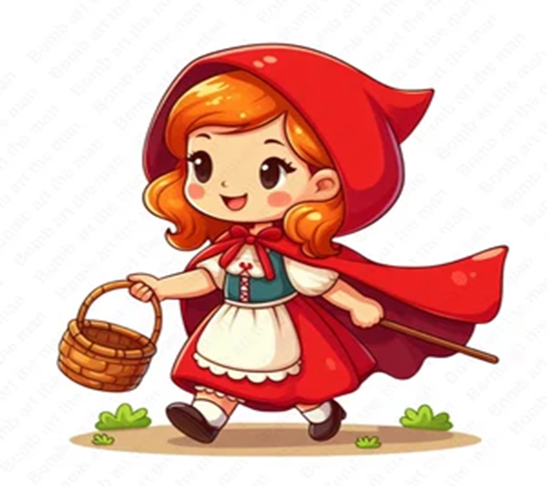
SCUOLA DELL’INFANZIA
PARITARIA
MATER DEI
BENEVENTO
Cappuccetto Rosso
Cappuccetto Rosso è una storia antica densa di significati e insegnamenti utili anche nella vita di tutti i giorni
La protagonista attraversa il bosco per poter andare a trovare l’amata nonnina, incorrendo nella figura ambigua del lupo. La fiaba permette di comprendere che la vita è un viaggio da attraversare e, anche se a volte possono capitare incontri con figure negative, grazie all’interiorizzazione di regole adeguate e ad incontri positivi, si vince la sfida, acquisendo maggiore fiducia in sé.
Il lieto fine della storia sostiene il singolo nell’attraversare la paura (il bosco), sapendo che la soluzione esiste (il lupo viene sconfitto).
2

Slide 4
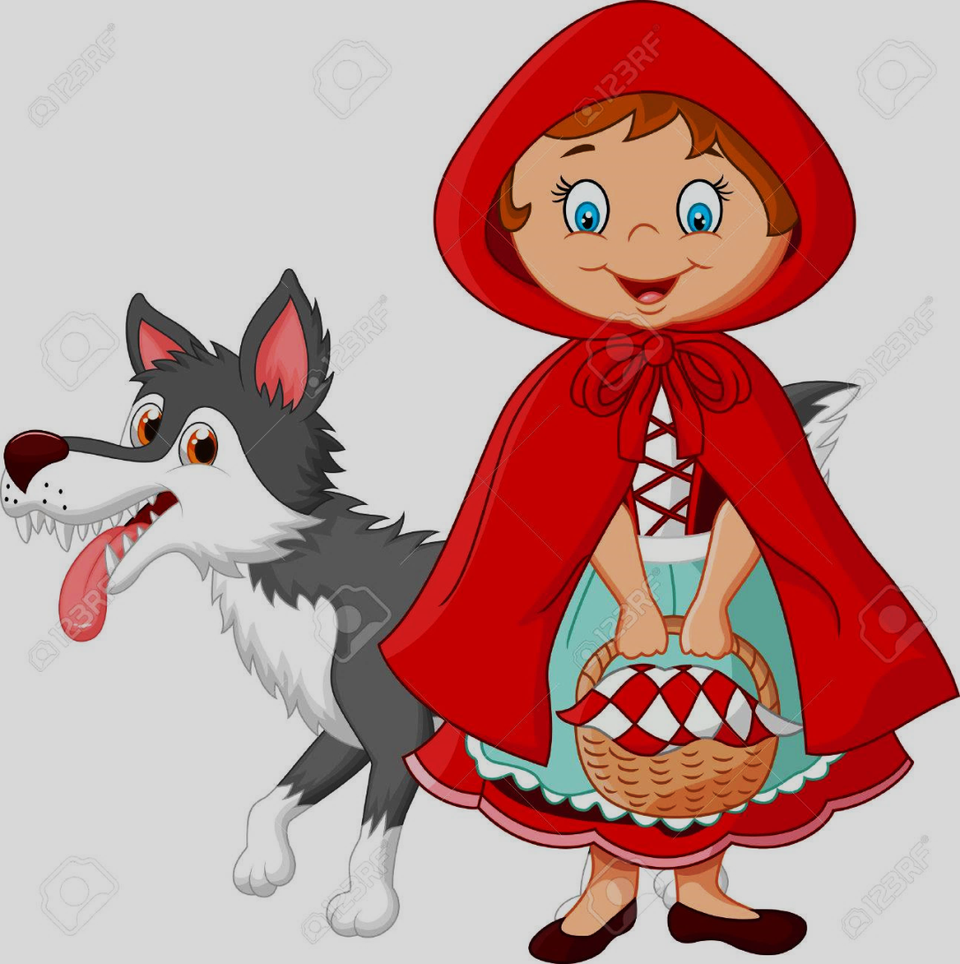
insegnamenti
Ascoltare i genitori e le figure di riferimento e rispettare le regole che aiutano ad evitare i pericoli ( la mamma di Cappuccetto Rosso mette in guardia la bambina, ma la sua disobbedienza la mette nei guai)
Riconoscere i pericoli: a volte il pericolo (che può essere una persona o una situazione) si maschera -come il lupo che si camuffa- prendendo le sembianze di una persona dolce, affabile e gentile, per poi sferrare il suo attacco.
Superare ed affrontare le paure
SCUOLA
DELL’INFAZIA
PARITARIA
MATER DEI
BENEVENTO
3

Slide 5
Obiettivi formativi
SCUOLA
DELL’INFAZIA
PARITARIA
MATER DEI
BENEVENTO
Riconoscere ed esprimere emozioni e sentimenti.
Immedesimarsi nelle emozioni altrui con empatia.
Ascoltare e interiorizzare alcune regole.
Sviluppare le proprie competenze legate alla gestione delle emozioni attraverso la drammatizzazione dei vari personaggi.
Sviluppare e consolidare le competenze linguistiche, quella comunicativa (usare il linguaggio per interagire e comunicare) e quella sintattico-lessicale (ampliare il
lessico in quantità, qualità e arricchire la struttura della frase).
Sviluppare fiducia e motivazione nell’esprimere e comunicare agli altri le proprie emozioni, le proprie domande e i propri pensieri attraverso il linguaggio verbale, utilizzandolo in modo differenziato ed appropriato nelle diverse attività.
Riflettere sull’importanza del rispetto delle regole e sulle conseguenze delle proprie azioni.
Intuire la morale della fiaba.
Mettere in relazione i materiali riutilizzabili e le loro possibili trasformazioni ludiche.
Migliorare la motricità fine e oculo-manuale.
Stimolare nel bambino la positività nel saper superare momenti difficili.
4

Slide 6
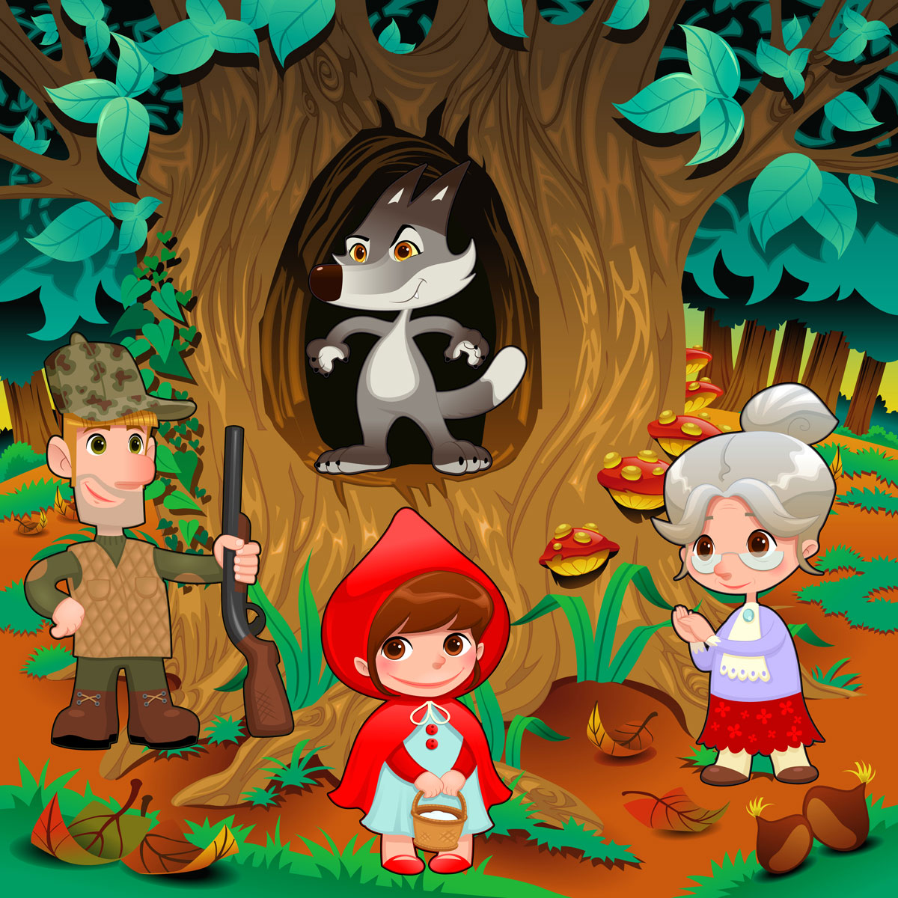
I personaggi della storia
CAPPUCCETTO ROSSO
LA MAMMA
LA NONNA
IL LUPO
IL CACCIATORE
SCUOLA
DELL’INFAZIA
PARITARIA
MATER DEI
BENEVENTO
5

Slide 7
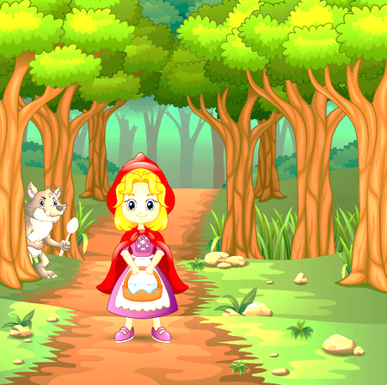
Temi affrontati
Affetto per i nonni.
Le paure e le altre emozioni
I colori
Le stagioni e gli animali
che vanno in letargo
«Cosa porti nel cestino?” Spunti sull’alimentazione.
SCUOLA
DELL’INFAZIA
PARITARIA
MATER DEI
BENEVENTO
6

Slide 8
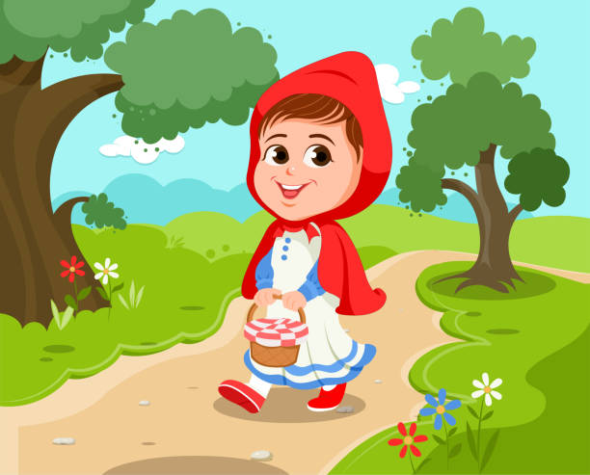
COLORI
STAGIONI
EMOZIONI
ALIMENTAZIONE
ANIMALI DEL BOSCO
AFFETTI
FAMILIARI
NONNI
7

Slide 9
IL BOSCO È PIENO DI COLORI!
CHE MERAVIGLIA
IL BOSCO !
CHE PAURA
IL LUPO...
COSA PORTI NEL CESTINO?
QUANTI AMICI NEL BOSCO!
NONNI,
VI VOGLIO BENE...
8

Slide 10
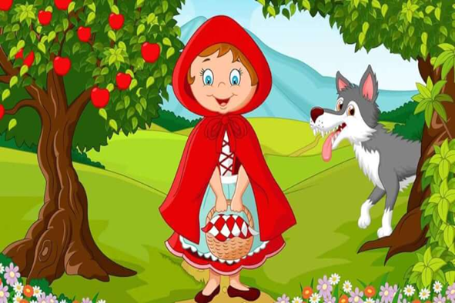
L
A
B
O
R
A
T
O
R
I
VENDEMMIA
LABORATORI
SENSORIALI
LABORATORI
GRAFICO-PITTORICI-MANIPOLATIVI
DALLE API..
AL MIELE
LABORATORI DI PSICOMOTRICITA’’
9

